Slide 1




INDAGINE SUL TUMORE AL SENO - Breast Cancer Wisconsin (Diagnostic)
obiettivi del progetto
Predizione in Python: Machine Learning
Analizzare i dati di 569 pazienti diagnosticati da tumore al seno
Identificare le variabili più importanti per la diagnosi tra benigni e maligni
Configurare un sistema predittivo basato su logit per massimizzare l'affidabilità delle diagnosi.
Misurare l'attendibilità del sistema attraverso indicatori diagnostici chiave (AUC, Precision, Recall).

Slide 2
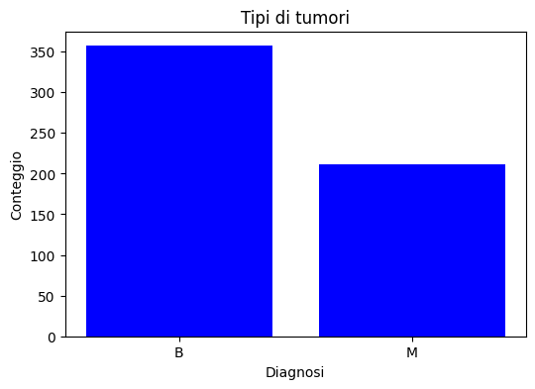
Coorte di dati: Wisconsin Breast Cancer
🏢
Fonte Dati: UCI Machine Learning Repository
👥
Campione Totale: 569 pazienti
🧪
Dimensioni: 30 descrittori numerici (feature)
⚖️
Distribuzione Diagnostica
Benigni: 357 casi
Maligni: 212 casi

Slide 3
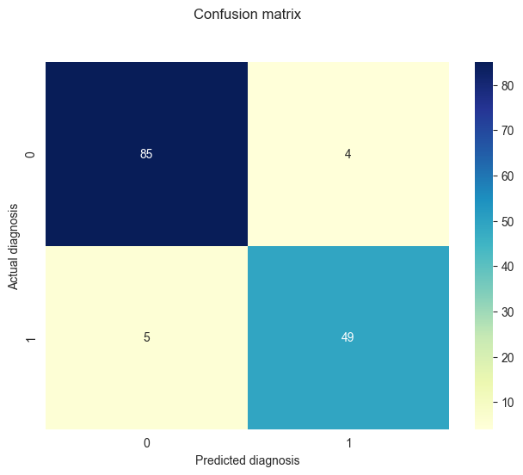

Slide 4
